Slide 1
日本人間工学会第63回大会 発表申込方法
以下の１～2の手順で，発表申込をいただけます．
次ページから1頁ずつ順に手順を説明しておりますのでご参照ください．
発表の申し込みにあたっては，事前に参加登録を完了していただく必要があります．
＜発表申込手順＞
演題登録（p.2～）
最終投稿（p.12～）
（お問い合わせ先）
大会事務局
jes-63@ergonomics.jp

Slide 2
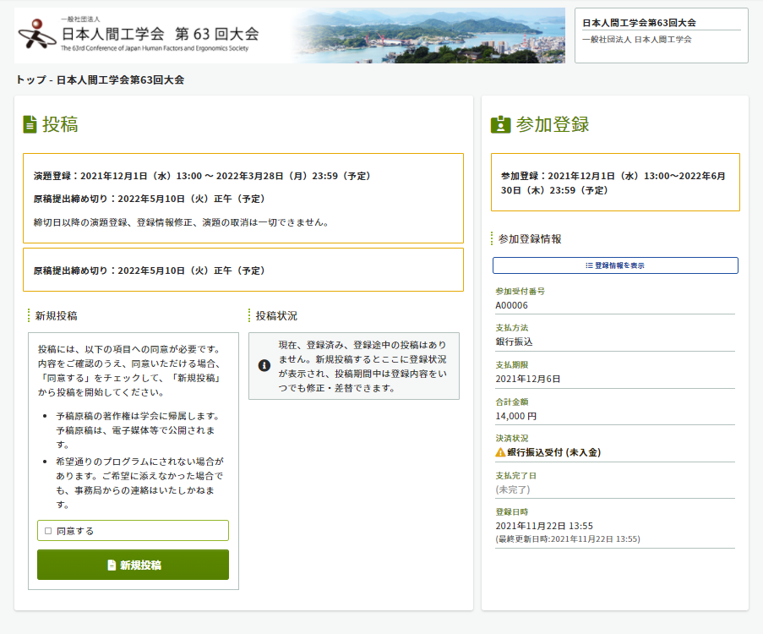
1. 演題登録①
アカウントのトップページから，「新規投稿」ボタンを押してください．

Slide 3
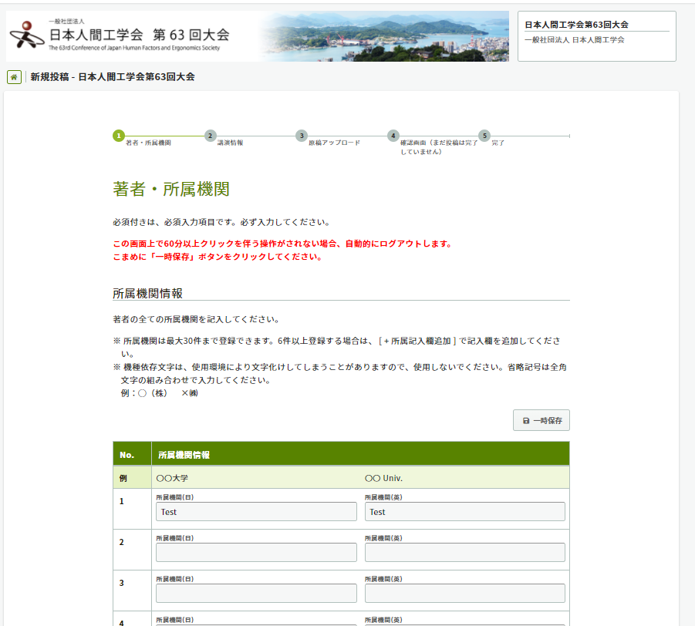
1. 演題登録②
著者およびその所属機関をご入力ください．

Slide 4
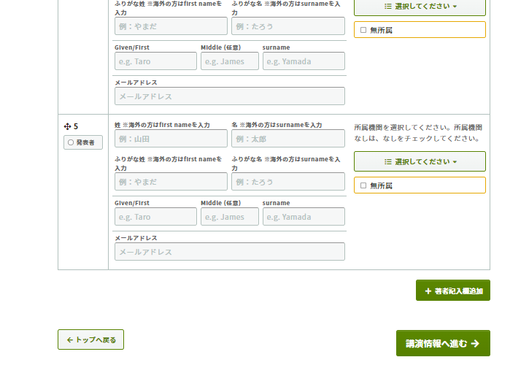
1. 演題登録③
著者およびその所属機関を全てご入力いただき，ページ下部の「講演情報へ進む」ボタンを押してください．

Slide 5
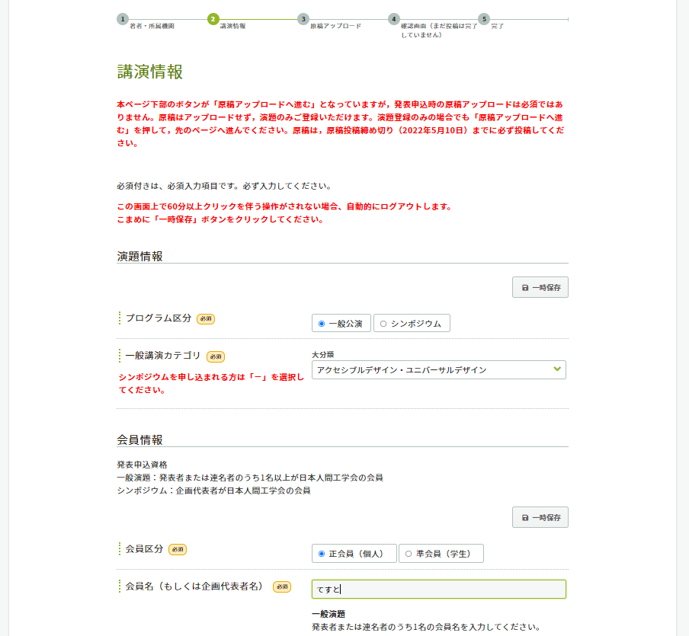
1. 演題登録④
必要な情報を全てご入力ください．
＜備考＞
一般講演カテゴリ：シンポジウムでのご発表の方は，「ー」を選択してください．
会員名（もしくは企画代表者名）：発表者のうちいずれか1名は会員である必要があります．会員名どなたか1名をご記入ください．シンポジウムでご発表の場合は，会員の方がおられなくても構いませんが，シンポジウムの企画代表者名をご記入ください．
優秀研究発表賞：26歳以下の会員または準会員が対象です．

Slide 6
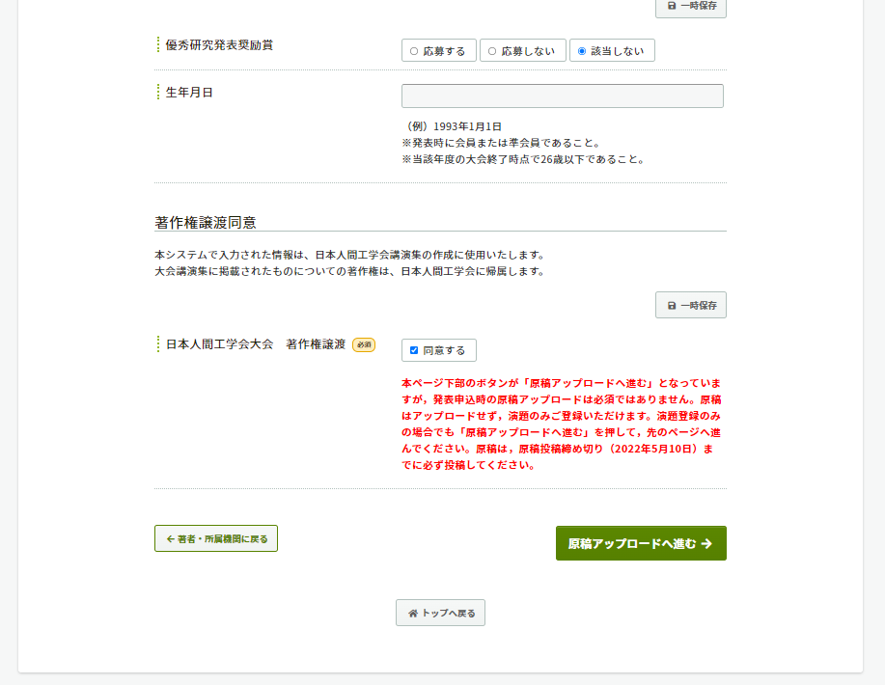
1. 演題登録⑤
全てご入力いただき，ページ下部の「原稿アップロードへ進む」ボタンを押してください．
※ボタン名が「原稿のアップロードへ進む」となっていますが，演題登録の時点での原稿のアップロードは必須ではありません．
原稿は2022/5/10までにアップロードいただければ問題ございませんので，演題のみのご登録であっても「原稿アップロードへ進む」ボタンを押して先のページへ進んでください．

Slide 7
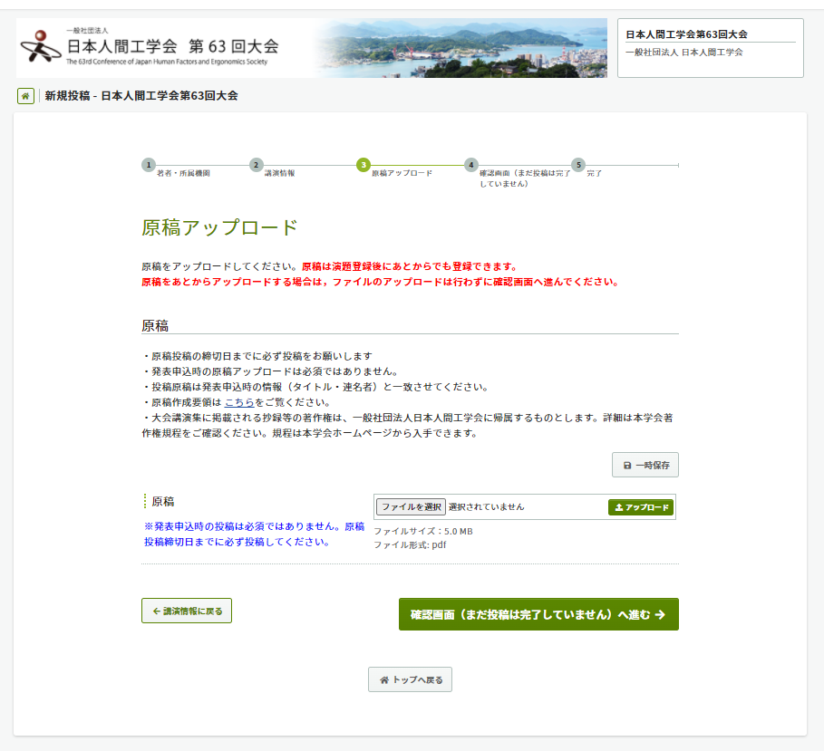
1. 演題登録⑥
原稿をアップロードされる場合は，「ファイルを選択」し，「アップロード」ボタンを押してください．
演題登録のみの場合は，原稿はアップロードせず，「確認画面（まだ投稿は完了していません）へ進む」ボタンを押してください．

Slide 8
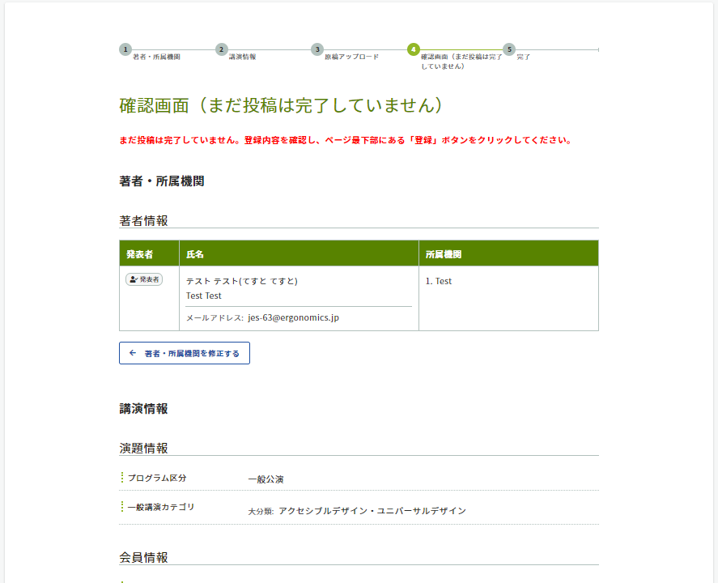
1. 演題登録⑦
投稿内容をご確認ください．

Slide 9
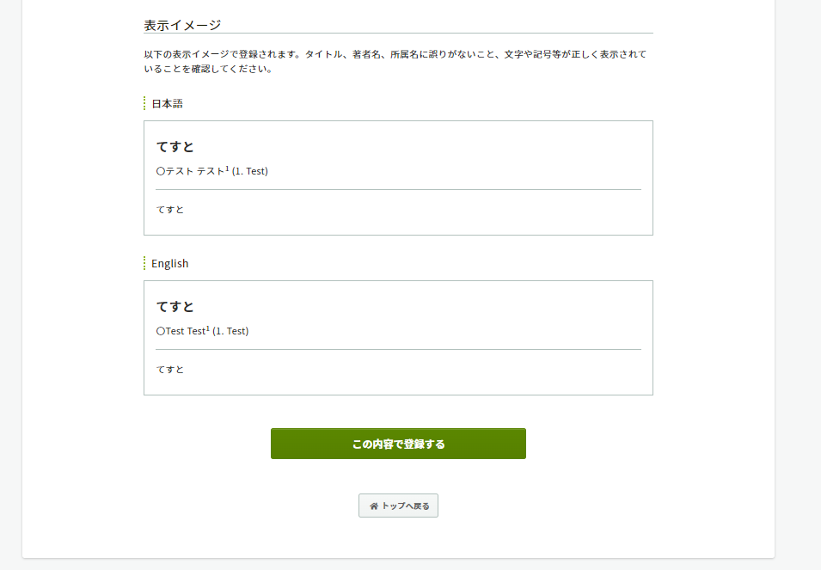
1. 演題登録⑧
投稿内容に間違いがなければ，「この内容で登録する」ボタンを押してください．

Slide 10
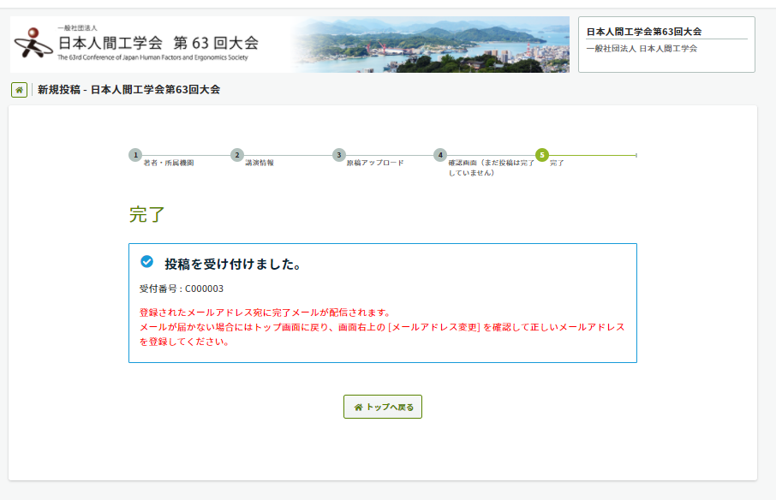
1. 演題登録⑨
これで演題登録は完了です．

Slide 11
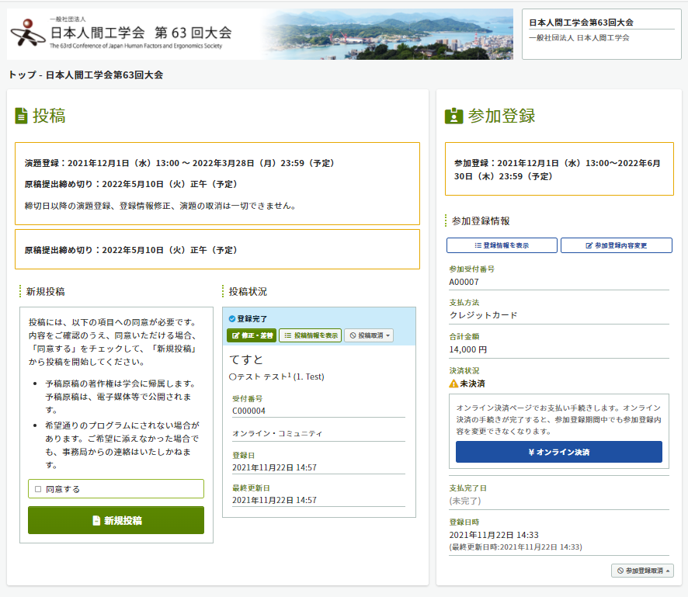
1. 演題登録⑩
投稿内容を修正したり，原稿をアップロードする場合は，アカウントのトップページから，「修正・差替」ボタンを押してください．

Slide 12
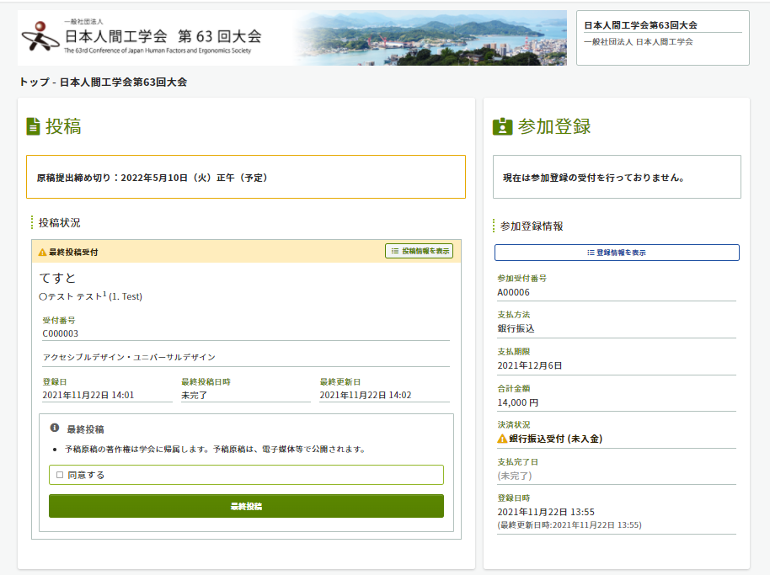
2. 最終投稿①
アカウントのトップページから「最終投稿」ボタンを押してください．
演題登録締め切り後から原稿提出期限までが「最終投稿期間」となり，原稿のアップロードおよび最終確認を行っていただく必要があります．
「最終投稿期間」になりましたら，ご登録いただいたメールアドレス宛に案内を送付いたしますので，ご対応ください．

Slide 13
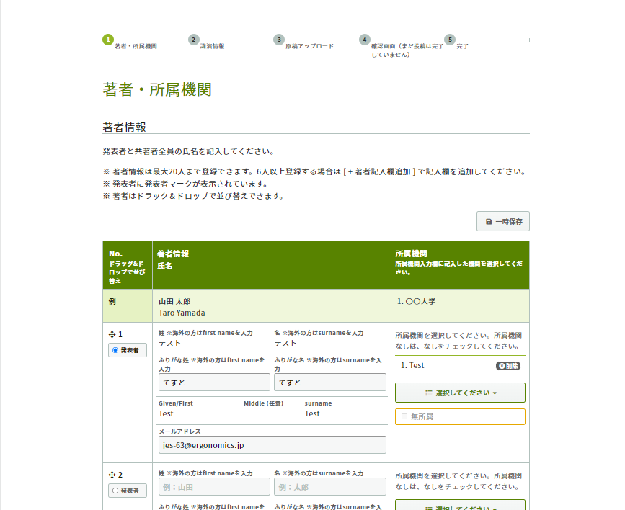
2. 最終投稿②
著者・所属機関のご確認をお願いします．

Slide 14
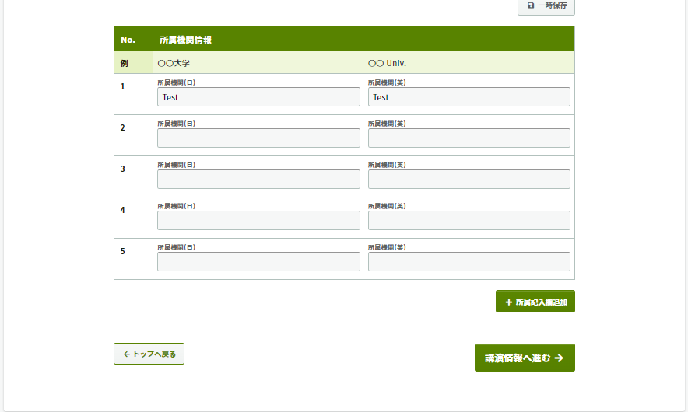
2. 最終投稿③
著者・所属機関のご確認ができれば，ページ下部の「講演情報へ進む」ボタンを押してください．

Slide 15
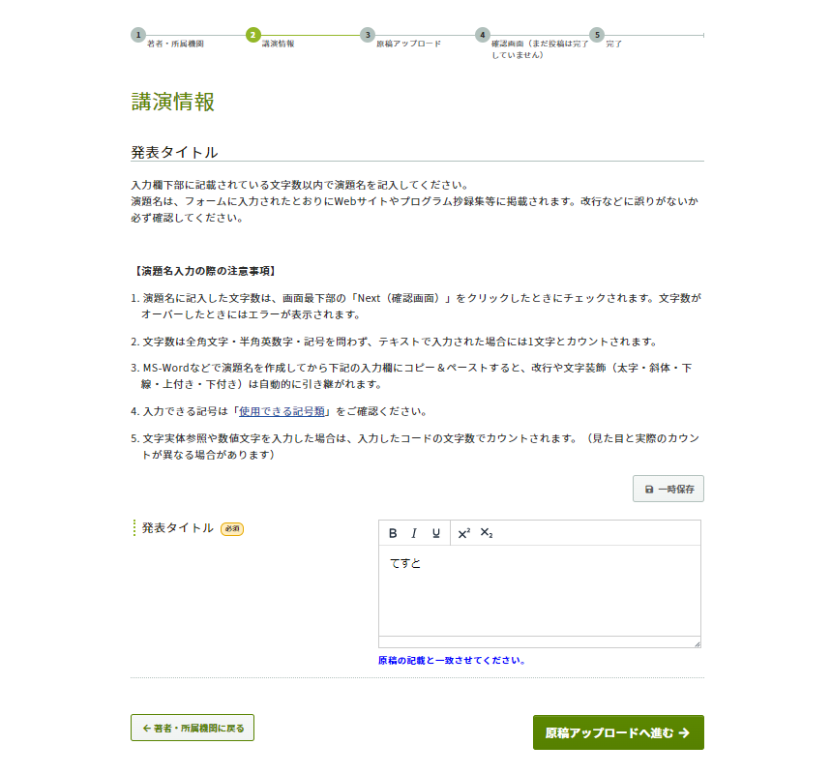
2. 最終投稿④
発表タイトルをご確認（必要であればご修正）いただき，「原稿アップロードへ進む」ボタンを押してください．

Slide 16
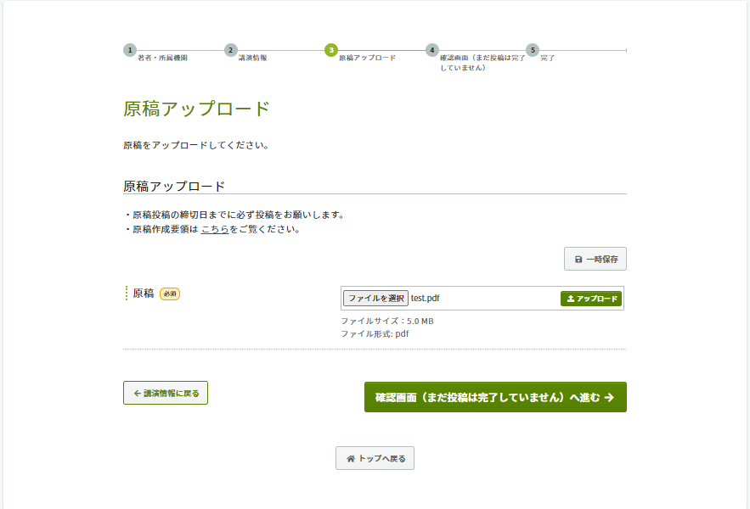
2. 最終投稿⑤
「ファイルを選択」し，「アップロード」ボタンを押してください．原稿のアップロード後，「確認画面（まだ投稿は完了していません）へ進む」ボタンを押してください．
アップロードいただくファイルは，pdf形式となります．ファイル名に間違いがないかご確認ください．

Slide 17
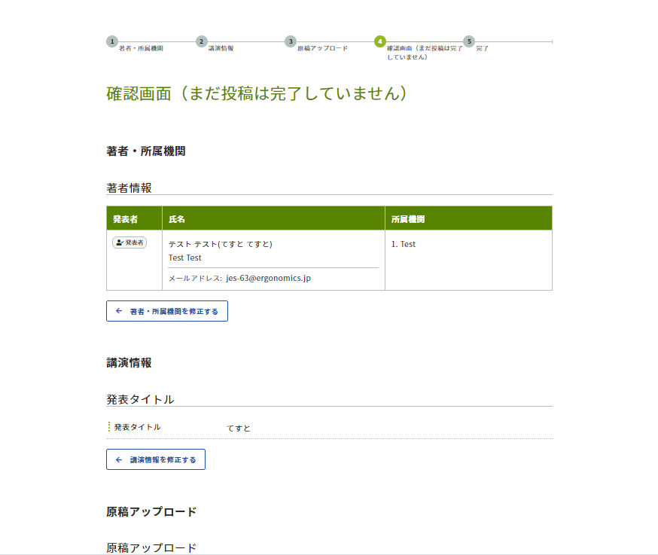
2. 最終投稿⑥
投稿内容をご確認ください．

Slide 18
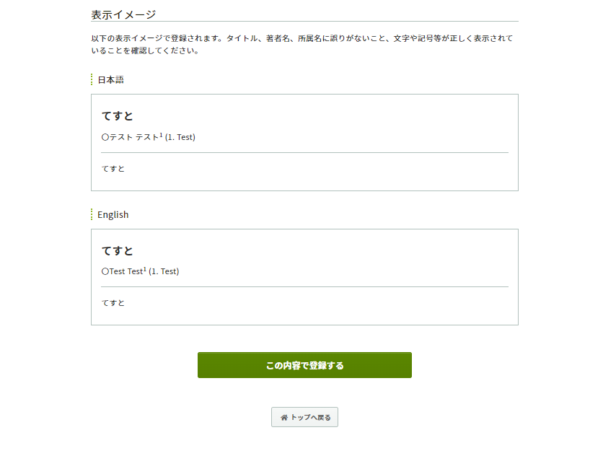
2. 最終投稿⑦
投稿内容に間違いがなければ，「この内容で登録する」ボタンを押してください．

Slide 19
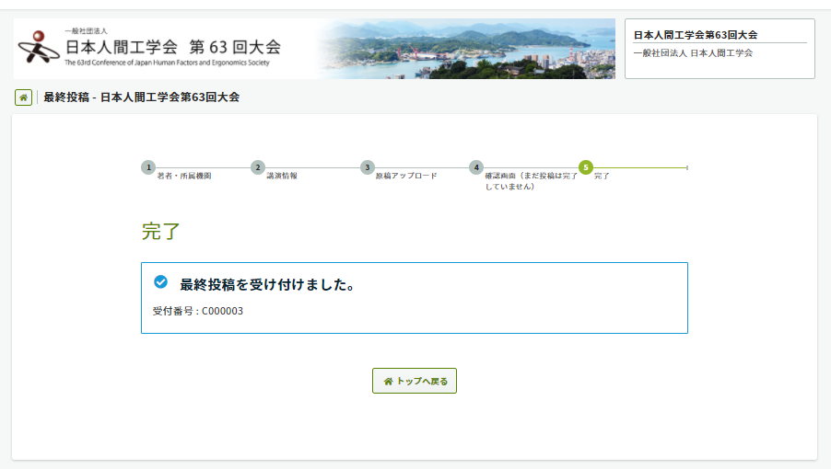
2. 最終投稿⑧
これで投稿は完了です．

Slide 20
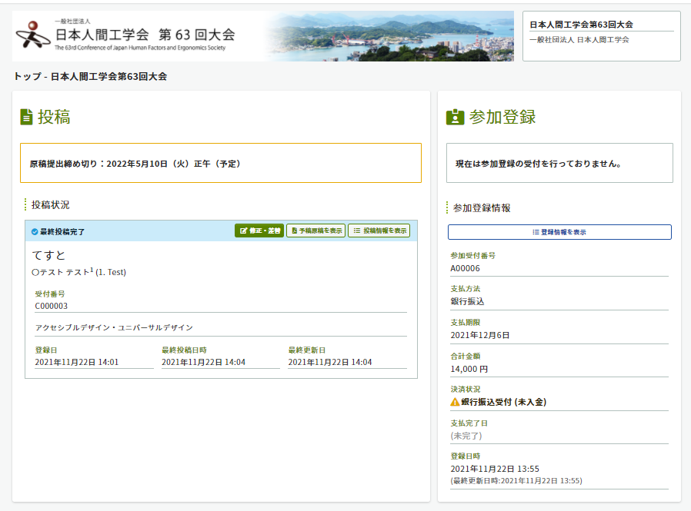
2. 最終投稿⑨
原稿提出期限内であれば，修正・差替が可能です．アカウントのトップページから「修正・差替」ボタンを押してください．

